Slide 1
Thực hiện theo SGK/20
Nêu ý nghĩa câu ca dao và tìm thêm những câu tương tự…
- Ý nghĩa: Câu ca dao khuyên con người phải sống ngay thẳng, trung thực, dũng cảm bảo vệ lẽ phải.
- Những câu tương tự:
+ Thật vàng, không sợ lửa.
+ Nói phải củ cải cũng nghe.
+ Dù ai nói ngả nói nghiêng
Lòng ta vẫn vững như kiềng ba chân...

Slide 2
Tiết 9,10. BÀI 4
BẢO VỆ LẼ PHẢI

Slide 3
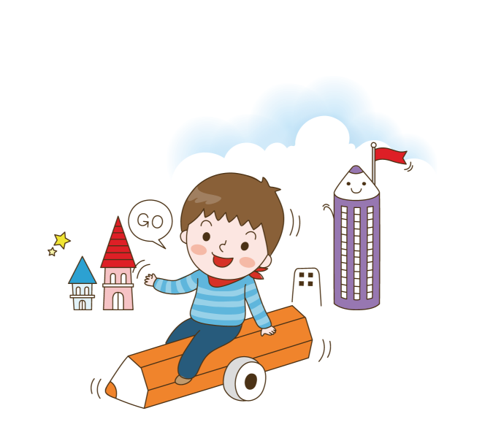
1. Sự cần thiết phải bảo vệ lẽ phải.

Slide 4
THẢO LUẬN NHÓM (thời gian 5 phút)
a, Chánh án Pe – rin lao – ri đã làm gì khi nhận được lá thư của người bạn thời thơ ấu? Việc làm đó của ông có ý nghĩa gì?
b, Theo em thế nào là bảo vệ lẽ phải ?
c, Nêu lí do của việc cần thiết phải bảo vệ lẽ phải ?

Slide 5
a. Pe-rin Lao-ri đã khách quan, công tâm khi không tha bổng cho con trai người bạn cũ, không vì tình riêng mà ảnh hưởng tới sự nghiêm minh của pháp luật. Việc làm đó có ý nghĩa quan trọng để ổn định và phát triển cộng đồng.
b. Lẽ phải là những điều đúng đắn, phù hợp với đạo lí và lợi ích chung của xã hội.
c. Bảo vệ lẽ phải là bảo vệ lợi ích chung của cộng đồng cũng như lợi ích chính đáng của mỗi cá nhân, giúp mỗi người có cách ứng xử phù hợp; góp phần bảo vệ cái đúng, cái tốt, đẩy lùi cái sai, cái xấu, để làm lành mạnh mối quan hệ xã hội, thúc đẩy xã hội ổn định, phát triển; củng cố niềm tin của con người vào cộng đồng, pháp luật và lương tri. Người biết bảo vệ lẽ phải sẽ được mọi người yêu quý, kính trọng và tin tưởng.

Slide 6
- Lẽ phải là những điều đúng đắn, phù hợp với đạo lí và lợi ích chung của xã hội.
- Bảo vệ lẽ phải là công nhận, ủng hộ, tuân theo và bảo vệ những điều đúng đắn; biết điều chỉnh suy nghĩ, hành vi của mình theo lẽ phải, không chấp nhận và không làm những việc sai trái.

Slide 7
Nếu không biết bảo vệ lẽ phải, lợi ích chính đáng của mỗi cá nhân và cộng đồng sẽ bị vi phạm, gây mất ổn định xã hội, làm mất niềm tin của con người vào cộng đồng, pháp luật và lương tri.

Slide 8
Ý nghĩa
Bảo vệ lẽ phải giúp mỗi người có cách ứng xử phù hợp
Góp phần đẩy lùi cái sai, cái xấu, để làm lành mạnh mối quan hệ xã hội.
Thúc đẩy xã hội ổn định, phát triển.
Củng cố niềm tin của con người vào cộng đồng, pháp luật, lương tri.

Slide 9
- Sự cần thiết của việc bảo vệ lẽ phải: Việc bảo vệ lẽ phải giúp mỗi người có cách ứng xử phù hợp; góp phần bảo vệ cái đúng, cái tốt, đẩy lùi cái sai, cái xấu, để làm lành mạnh mối quan hệ xã hội, thúc đẩy xã hội ổn định, phát triển; củng cố niềm tin của con người vào cộng đồng, pháp luật và lương tri.

Slide 10
Tấm gương của Bác về việc BVLP
Học tập Bác qua mẩu chuyện: "Gương mẫu tôn trọng luật lệ"
->Câu chuyện cho chúng ta thấy nói và làm theo pháp luật. Nói đi đôi với làm. Gương mẫu trong mọi công việc, tôn trọng kỷ cương phép nước, thể hiện tính gương mẫu kỷ luật, đề cao tinh thần trách nhiệm trong thực hiện nhiệm vụ, làm việc gì cũng cần thực hiện đúng nội quy, qui định...

Slide 11
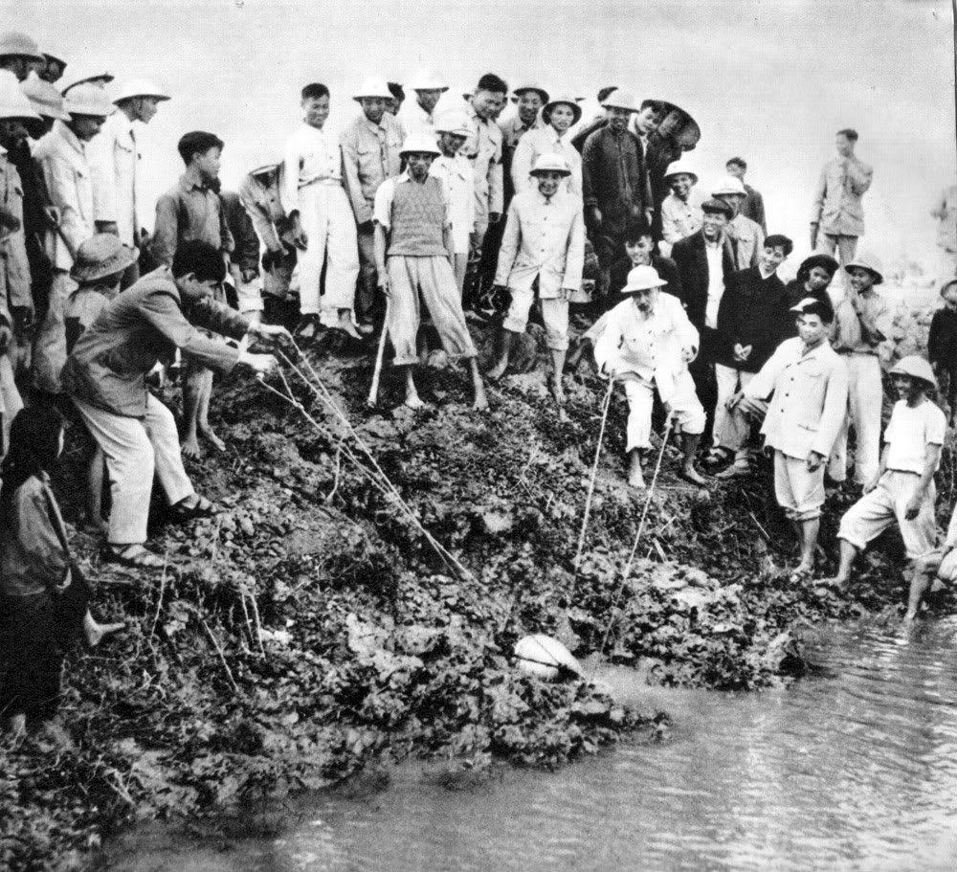
Chủ tịch Hồ Chí Minh tát nước chống hạn với nhân dân xã Đại Thanh, Thường Tín năm 1958

Slide 12
BÀI 1
- Đồng tình: a,b,d
- Khồng đồng tình: c,e

Slide 13
- a) Đồng tình. Vì: bảo vệ lẽ phải là công nhận, ủng hộ, tuân theo và bảo vệ những điều đúng đắn; biết điều chỉnh suy nghĩ, hành vi của mình theo lẽ phải; không chấp nhận và không làm những việc sai trái.
- b) Đồng tình. Vì: lẽ phải là những điều đúng đắn, phù hợp với đạo lí và lợi ích chung của xã hội; do đó, chúng ta cần kiên quyết tôn trọng và bảo vệ lẽ phải.
- d) Đồng tình. Vì: mỗi cá nhân là một tế bào của xã hội; khi có ý thức bảo vệ lợi ích của mình, chính là chúng ta đang góp phần bảo vệ lợi ích của cộng đồng. Tuy nhiên, chúng ta cũng cần phân biệt rõ giữa lợi ích chính đáng và vấn đề tư lợi cá nhân.

Slide 14
- c) Không đồng tình. Vì: người biết tôn trọng và bảo vệ lẽ phải sẽ luôn được mọi người yêu quý và kính trọng.
- e) Không đồng tình. Vì: trước việc làm sai trái, dù không liên quan đến bản thân, nhưng chúng ta vẫn cần lên tiếng để tố cáo cái sai, bảo vệ lẽ phải; im lặng đồng nghĩa với việc chúng ta đã tiếp tay cho cái ác, cái xấu.

Slide 15
BÀI 2/23 SGK. Ai biết bảo vệ lẽ phải, ai chưa biết bảo vệ lẽ phải trong những trường hợp dưới đây? Vì sao?
Trong các cuộc tranh luận, chị M kiên quyết bảo vệ đến cùng ý kiến của mình cho dù ý kiến đó đúng hay sai.
Trong lớp, B thường lớn tiếng phê bình khuyết điểm của người khác nhưng lại che giấu khuyết điểm của mình.
Anh S cùng các bạn thu thập chứng cứ tố cáo một việc làm sai trái

Slide 16
- Nhân vật biết bảo vệ lẽ phải là anh S và nhóm bạn (trường hợp d). Vì: khi phát hiện thấy hành vi sai trái, vi phạm quy định của pháp luật, anh S và nhóm bạn đã dũng cảm đấu tranh, thu thập bằng chứng để tố cáo hành vi đó.

Slide 17
- Những nhân vật chưa biết bảo vệ lẽ phải:
+ Anh H (trường hợp a). Vì: anh H chỉ thực hiện hành vi khi thấy việc làm nào có lợi cho bản thân, không có lợi cho bản thân, anh H không làm.
+ Chị M (trường hợp b). Vì: chị M không chịu lắng nghe, tiếp thu sự góp ý, nhắc nhở của người khác mà kiên quyết bảo vệ ý kiến cá nhân.
+ Bạn B (trường hợp c). Vì: bạn B chỉ nhìn thấy và chỉ trích lỗi sai của người khác nhưng lại cố tình che dấu lỗi sai, khuyết điểm của bản thân.

Slide 18
- Nhân vật biết bảo vệ lẽ phải là anh S và nhóm bạn (trường hợp d).
- Những nhân vật chưa biết bảo vệ lẽ phải: a (anh H), b (Chị M), c (bạn B)

Slide 19
Em sẽ khuyên bạn điều gì trong những tình huống sau?
a) Người thân trong gia đình bạn em làm điều trái pháp luật.
b) Bạn em viết lên mạng xã hội một điều không đúng sự thật.
c) Bạn em mắc lỗi nhưng lại đổ lỗi cho một bạn khác trong lớp.

Slide 20
a) Lời khuyên:
+ Không bao che cho hành vi sai trái của người thân.
+ Yêu cầu người thân nên đến cơ quan công an đầu thú để hưởng sự khoan hồng của pháp luật.
+ Cung cấp đầy đủ các thông tin mình biết cho lực lượng công an.
b) Lời khuyên:
+ Lên tiếng, nói rõ sự thật.
+ Khuyên bạn không nên lan truyền những thông tin sai sự thật.
c) Lời khuyên:
+ Lên tiếng, nói rõ sự thật để minh oan cho người bạn kia.
+ Khuyên người bạn (có hành vi đổ lỗi) hãy: trung thực nhìn nhận sai lầm, khuyết điểm; dũng cảm nhận lỗi và tìm cách để khắc phục và sửa chữa sai lầm.

Slide 21
2. Những việc cần làm để bảo vệ lẽ phải.

Slide 22
QUAN SÁT HÍNH ẢNH: Hãy chỉ ra lời nói, việc làm trong các bức tranh trên thể hiện việc bảo vệ lẽ phải.

Slide 23
Làm việc nhóm/5p, quan sát hình ảnh và trả lời/sgk/t21,22.
+ Bức tranh 1: Bạn nữ bên phải biết bảo vệ lẽ phải vì một trong những việc làm bảo vệ lẽ phải là minh oan cho người bị đổ oan.
+ Bức tranh 2: Bạn nam đã bảo vệ lẽ phải một cách thông minh khi nhanh chóng ghi biển số xe của người gây tai nạn và đến trụ sở công an để trình báo sự việc. Nhờ đó, công an có thông tin để có thể tìm ra thủ phạm trong thời gian sớm nhất.
+ Bức tranh 3: Người đàn ông đã làm đúng, không vì tình thân mà bênh vực con trai khi con mình vi phạm pháp luật.
* Người không bảo vệ lẽ phải:
+ H1: Bạn nữ bên trái, biết bạn oan mà không minh oan cho bạn.
+ H2: Người gây tai nạn rồi bỏ chạy.
+H3: Người phụ nữ muốn chồng/ người thân cứu giúp con mình.

Slide 24
Làm việc nhóm/5p, quan sát hình ảnh và trả lời/sgk/t21,22.
+ Bức tranh 1: Bạn nữ bên phải biết bảo vệ lẽ phải vì một trong những việc làm bảo vệ lẽ phải là minh oan cho người bị đổ oan.
+ Bức tranh 2: Bạn nam đã bảo vệ lẽ phải một cách thông minh khi nhanh chóng ghi biển số xe của người gây tai nạn và đến trụ sở công an để trình báo sự việc. Nhờ đó, công an có thông tin để có thể tìm ra thủ phạm trong thời gian sớm nhất.
+ Bức tranh 3: Người đàn ông đã làm đúng, không vì tình thân mà bênh vực con trai khi con mình vi phạm pháp luật.
* Người không bảo vệ lẽ phải:
+ H1: Bạn nữ bên trái, biết bạn oan mà không minh oan cho bạn.
+ H2: Người gây tai nạn rồi bỏ chạy.
+H3: Người phụ nữ muốn chồng/ người thân cứu giúp con mình.

Slide 25
H/ Em hãy chia sẻ về những việc cần làm để bảo vệ lẽ phải?
+ Tôn trọng, công nhận, ủng hộ, tuân theo và bảo vệ những điều đúng đắn.
+ Biết điều chỉnh suy nghĩ và hành vi của mình theo hướng tích cực.
+ Phê phán, đấu tranh với những hành vi sai trái, không hợp lẽ phải.
- Thực hiện được việc bảo vệ lẽ phải bằng lời nói và hành động cụ thể, phù hợp với lứa tuổi.
- Khích lệ, động viên bạn bè có thái độ, hành vi bảo vệ lẽ phải; phê phán những thái độ, hành vi không bảo vệ lẽ phải.

Slide 26
Học sinh cần có những lời nói, hành động cụ thể để bảo vệ lẽ phải thông qua các việc làm như:
Tôn trọng, ủng hộ, tuân theo những điều đúng đắn.
Biết điều chỉnh suy nghĩ, hành vi của mình theo hướng tích cực.
Khích lệ, động viên bạn bè có thái độ, hành vi bảo vệ lẽ phải.
Lên án, phê phán những hành vi sai trái, không phù hợp lẽ phải.

Slide 27
Bài 3: HS sắm vai thể hiện câu chuyện

Slide 28
- Các nhân vật trong câu truyện đều không tôn trọng và bảo vệ lẽ phải:
+ Nhân vật Cải và Ngô, vì sợ thua kiện nên đã dùng tiền để “đút lót” cho viên lí trưởng.
+ Lí trưởng vì lợi ích kinh tế mà nhận tiền “đút lót” của Cải và Ngô, từ đó phân xử cho Ngô thắng kiện.

Slide 29
- Nếu là nhân vật Cải và Ngô, em sẽ:
+ Tôn trọng sự thật, không dùng tiền để mua chuộc, đút lót cho lí trưởng.
+ Nếu bản thân không phạm lỗi sai, em luôn đặt niềm tin công lý sẽ được thực thi.
+ Nếu bản thân phạm lỗi sai, em cần: trung thực, dũng cảm nhìn nhận sai lầm, khuyết điểm; tìm cách để khắc phục và sửa chữa sai lầm.

Slide 30
- Nếu là người xử kiện, em sẽ:
+ Kiên quyết khước từ lời ích vật chất từ Cải và Ngô; mặt khác, có biện pháp xử phạt nếu Cải và Ngô có hành vi mua chuộc, dụ dỗ.
+ Thu thập chứng cứ, xem xét kĩ vụ án để tránh xử lí oan sai.

Slide 31
Bài 4. Nếu ở trong các tình huống
a) Nếu ở trong tình huống này, em sẽ:
+ Dùng các lập luận, bằng chứng xác đáng, khoa học để bảo vệ ý kiến của bản thân. Đồng thời, phân tích, chỉ ra những điểm chưa hợp lí trong lập luận của các bạn (lưu ý: thái độ và lời nói cần ôn hòa; tránh dùng những nời nói và thái độ tiêu cực, mang tính thách thức, khích bác, mỉa mai…).
+ Sau khi phân tích, nếu nhóm bạn vẫn chưa thống nhất được quan điểm, em sẽ nhờ thầy cô giáo xem xét, phân xử.

Slide 32
c) Nếu ở trong tình huống này, em sẽ:
+ Yêu cầu người đàn ông chấm dứt hành vi sàm sỡ với bé gái.
+ Nói to hoặc hô to để gây sự chú ý và nhờ mọi người xung quanh giúp đỡ.
+ Tố cáo hành vi sai trái của người đàn ông với lực lượng công an.
b) Nếu ở trong tình huống này, em sẽ:
+ Lên tiếng, nói rõ sự thật để minh oan cho bạn bị nói xấu.
+ Khuyên bạn (có hành vi nói xấu) không nên lan truyền những thông tin sai sự thật về người khác.

Slide 33
d) Nếu ở trong tình huống này, em sẽ:
+ Không phê bình, nhắc đến lỗi sai của bạn trước mặt mọi người.
+ Tế nhị góp ý, nhắc nhở bạn. Chỉ ra cho bạn thấy khuyết điểm và khuyên bạn nên sửa chữa, khắc phục khuyết điểm ấy.
+ Nếu sau một thời gian, bạn vẫn không thay đổi, tiếp tục phạm sai lầm, em nên tâm sự, trao đổi với bố mẹ của bạn để bố mẹ bạn nắm được tình hình và kịp thời khuyên bảo bạn

Slide 34
Hãy thiết kế một thông điệp về bảo vệ lẽ phải.

